Slide 1
Осознанность что это??
А также зачем оно нам, и как развивать?

Slide 2
Осознанность: умение быть «здесь и сейчас»
1. Понимать эмоции, которые мы испытываем в настоящий момент. (Задавая себе вопрос: «Что я сейчас чувствую?/Какую эмоцию я сейчас испытываю?»)
2. Обращать внимание на физическое состояние, которое сопровождает переживание нами эмоций (например, когда волнуюсь – трясутся руки, злюсь – появляется напряжение в кулаках).
3. Понимать свои мысли и намерения в этот момент. (Задавая себе вопрос: «Что я сейчас хочу сделать? Зачем?»)
Все эти вопросы и проявление внимания к своему состоянию повышают вероятность принятия мудрых и уместных решений, увеличивают способность к эмоциональной саморегуляции.

Slide 3
Проявление осознанности во взаимодействии с другими
Без чего невозможна осознанность в общении с другими? Есть три главных фактора:
Первое — это научиться отделять стимул от реакции. Вас обозвали (стимул) — вы даете пощечину (реакция). Реакция комплексная — это гнев, обида. Но до формирования стимула есть еще несколько этапов. Можно изменить реакцию на более продуктивную, которая никому не навредит (и вам тоже).
Второе — это смотреть на ситуацию с разных точек зрения. Допустим, вам сказали «трус». Что это может быть? Оценка ваших действий, знак внимания или еще что-то?
Третье — это наблюдение за собой, управление своим вниманием. Это - способность переключать внимание и искать фокус.

Slide 4
Это - внимание, сознательно направленное на существующее в настоящий момент положение вещей.
Это - способность отслеживать свои ощущения в текущем моменте.
Осознанность подразумевает принятие ситуации в настоящем и исключает любые домыслы, фантазии и оценки.

Slide 5
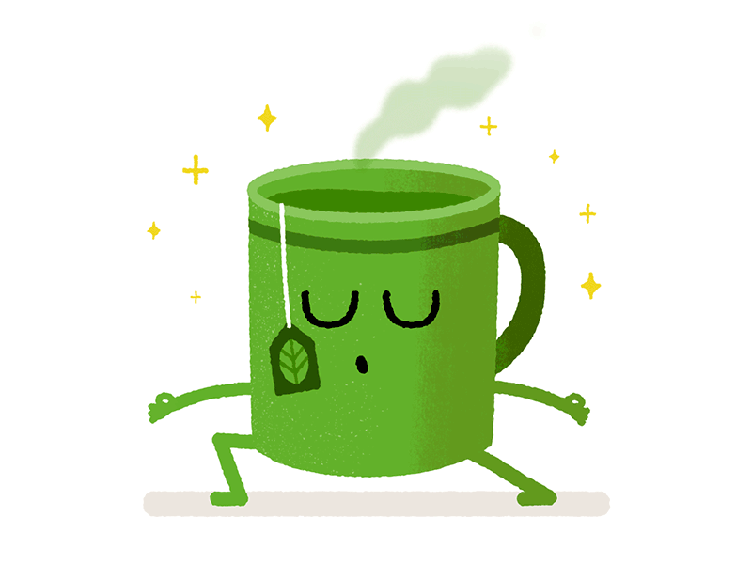
Навык осознанности начинается с умения жить «здесь и сейчас» Этому можно учиться. Например, когда вы будете пить чай, обратите внимание на то, какого он цвета, как он выглядит, как движется в чашке, когда вы его пьете, как он пахнет, как ощущается во рту, на разные вкусы, которыми вы наслаждаетесь. Сосредоточьте все свое внимание на настоящем и на своем переживании процесса употребления любимого напитка.

Slide 6
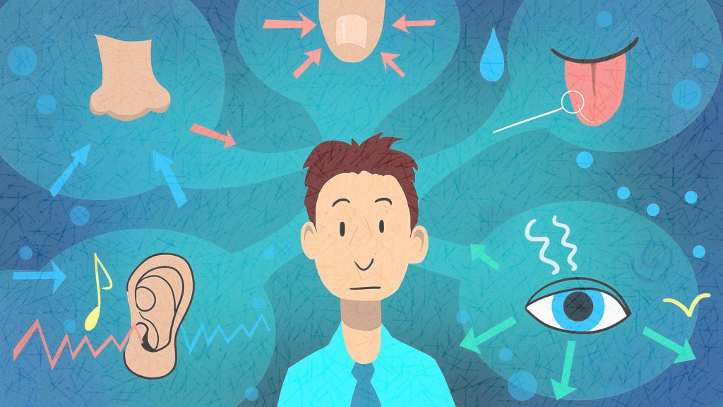
Если ваш ум блуждает, просто возвращайтесь к анализаторам: обонянию, зрению, слуху, тактильности, вкусовым ощущениям

Slide 7
Зачем развивать осознанность?

Slide 8
Вы учитесь обращать внимание на свои мысли, эмоции и ощущения здесь и сейчас и видеть их неискаженными, такими, какие они есть;
Вы учитесь замечать текущую ситуацию, наблюдать за своими мыслями и эмоциями и выбирать мудрый план действий;
Вместо того, чтобы избегать эмоций, вы можете замечать их, переживать, а потом решать, что с ними делать (лучше их контролировать);
Вы учитесь избавляться от беспокойства, навязчивых мыслей;
Вы более остро ощущаете позитивные переживания;
Вы учитесь больше присутствовать в общении с другими людьми;
Вы понимаете себя лучше и яснее.

Slide 9
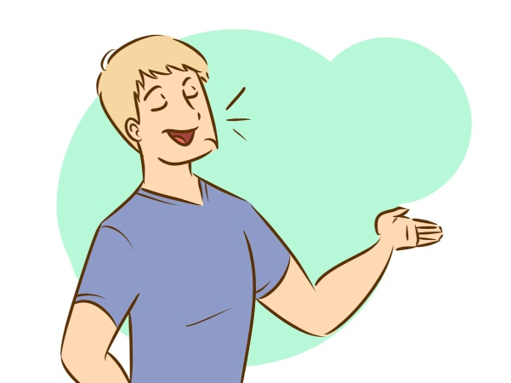
Навыки
Навык «Что?»
Наблюдение
Умение обращать внимание на то, что происходит в данный момент.
Описание
Умение описать то, что видишь словами.

